Slide 1





PROPOSAL & EXECUTION PLAN
AX 플랫폼 구축 제안
모듈 단위 설계 M0~M7 — 오픈소스로 짓는 판단의 공장
엑셀·수작업 장표·Odoo 스키마 → 표준 데이터셋 → ML·딥러닝·강화학습
→ 온톨로지-지식그래프 → LLM 추론·판단 → AI 에이전트(HITL)
방법론(부록·백서)을 소프트웨어로 굳혀, 성공을 복제 가능하게
에이에스씨 · 『AI ERP 혁명 — Odoo와 지능형 ERP』 · 2026. 9
Notes:
제안서 핵심 한 줄: 방법론이 문서에 있으면 사람이 지켜야 하지만, 플랫폼이 되면 구조가 지킨다.

Slide 2





OVERVIEW
제안 개요 — 방법론을 소프트웨어로 굳힌다
목적
설계 원칙 다섯
질문에서 출발해 — 엑셀·수작업 장표·Odoo 원장의 데이터를 표준 데이터셋으로 모으고, 여러 알고리즘으로 마이닝하며, 지식그래프에 의미로 연결해, LLM이 근거와 함께 추론하고, 에이전트가 제안하되 사람이 승인한다.
이 방법론을 여덟 개의 모듈(M0~M7)로 굳혀, 한 회사의 성공을 다음 회사·다음 라인에 복제 가능하게 만든다.
오픈소스 우선
코어 전 계층 무종속 — 상용은 어댑터로만
커스터디 내장
자산 대장·레지스트리·반출 게이트가 기반(M0)
판단 카드 표준
수치+근거+대안+승인의 한 형식으로 수렴
HITL 기본값
실제 값 변경은 승인 순간에만
얇은 수직 완주
첫 유스케이스가 M1→M7을 관통하며 함께 성장
AX 플랫폼 구축 제안 · 에이에스씨
2
Notes:
백서 2부의 4대 지능화가 이 플랫폼의 첫 애플리케이션. 플랫폼과 앱의 분리가 C3 AI에게서 배운 사상.

Slide 3
BENCHMARK · GLOBAL
다섯 거인에게 배운다 — 가져올 것과 버릴 것
제품
대표 사상
가져올 것
버릴 것
Palantir Foundry
데이터를 온톨로지 객체로 올려 운영 액션과 결합
온톨로지가 심장이라는 구조(M5)
폐쇄 생태계·고비용 종속
C3 AI
모델 기반 엔터프라이즈 AI 앱 수트
앱(4대 지능화)과 플랫폼의 분리
전면 스위트 일괄 도입
Dataiku
비주얼 파이프라인, 현업-DS 협업
현업이 보는 파이프라인(M3)
코어의 상용 의존
Databricks
레이크하우스 + MLflow 실험·모델 관리
실험추적·모델 카드 규율(M4)
클라우드 중심 배치
Siemens Insights Hub
제조 IoT의 자산 모델링
설비-신호 자산 트리(M1)
장비 벤더 종속
공통 뼈대는 넷 — 연결·표준화·학습·운영 결합. 이 넷을 오픈소스로 다시 짓고, 커스터디와 판단 카드를 우리가 더한다
AX 플랫폼 구축 제안 · 에이에스씨
3
Notes:
각 사 공개 자료 기준 대표 사상 요약 — 구매 제안이 아니라 사상 학습.

Slide 4
BENCHMARK · KOREA & OSS MAP
국내 이웃과의 거리, 그리고 오픈소스 대응 지도
국내 벤치마크
거인의 기능 → 오픈소스 대응
커넥터·수집
Odoo CDC · 장표 디지타이저 · MQTT
M1
마키나락스 Runway
데이터 통합→모델→MLOps·LLMOps, 제조 버티컬 특화 — 지향점이 가장 가까운 국내 상용
데이터셋
PostgreSQL + Parquet/MinIO + 레지스트리
M2
분석·협업
JupyterLab + Superset + EDA 템플릿
M3
삼성SDS Brightics AI
분석 라이프사이클 통합 — M3 스튜디오의 UX 벤치마크
MLOps
TensorFlow·XGBoost·RLlib + MLflow
M4
온톨로지
Neo4j + 트리플 생성기 + 확신도
M5
KAMP(중기부)
LLM·RAG
Ollama + GraphRAG(자체) + 승인 반출
M6
제조 데이터셋·실증·솔루션 장터 — 종속 없이 참조·연계
액션·관제
에이전트 런타임 + n8n + 판단 카드 UI
M7
AX 플랫폼 구축 제안 · 에이에스씨
4
Notes:
국내 제품 특성은 공개 자료 기준. KAMP는 데이터셋·실증 창구로 활용하되 원본은 사내에.

Slide 5
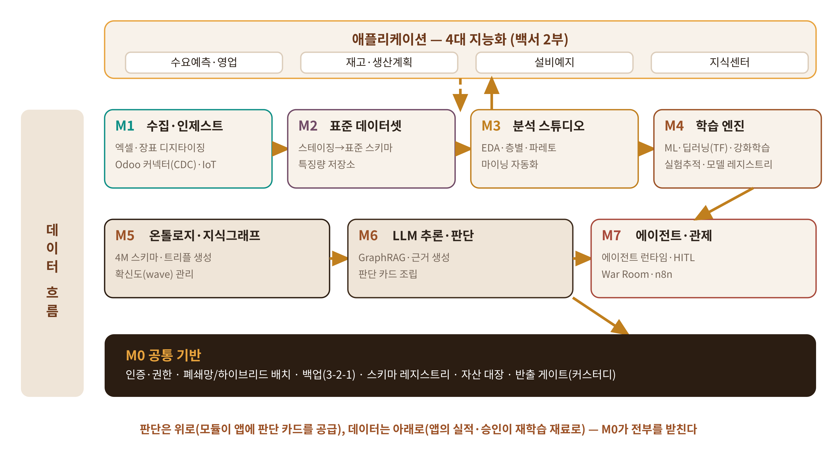
ARCHITECTURE
여덟 모듈의 지도 — 데이터는 흐르고, 판단은 올라간다
AX 플랫폼 구축 제안 · 에이에스씨
5
Notes:
M1→M7 데이터 흐름, M0 공통기반(커스터디 포함), 상단 4대 지능화 앱. 판단 카드가 앱에 공급되고 실적·승인이 재학습 재료로 내려온다.

Slide 6

MODULES 1/3
기반과 입구 — M0 공통기반 · M1 수집 · M2 표준 데이터셋
M0
공통 기반
M1
수집·인제스트
M2
표준 데이터셋
컨테이너 폐쇄망 코어 + 하이브리드
SSO·권한, 3-2-1 백업·복구 시험
커스터디 3장치: 레지스트리·자산 대장·반출 게이트
엑셀 업로더 — 매핑 1회 저장, 이후 자동
수작업 장표 → 태블릿 폼(1순위)+OCR 보조
Odoo CDC 커넥터(6계열)·MQTT, 원본 불변 보존
표준 사실 테이블 6계열(4M 차원 키)
코드 매핑 엔진 — 미매핑은 격리 큐로
품질 게이트·특징량 저장소·데이터 계약
지반 7주 — 복구 시험 통과가 완료 판정
10주 — '현업 3인이 도움 없이 업로드'
9주 — 미매핑률 5% 미만
원칙: "정리하고 가져오라"가 아니라 "가져와서 정리한다" — 엑셀과 장표를 조건 없이 받는 문이 수집의 성패다
AX 플랫폼 구축 제안 · 에이에스씨
6

Slide 7

MODULES 2/3
작업대와 서랍장 — M3 분석 스튜디오 · M4 학습 엔진
M3 분석 스튜디오
M4 학습 엔진
표준 EDA 팩 — 층별·파레토·관리도 자동 생성
야간 마이닝 배치 → '어제의 변화' 아침 브리핑
Superset 보드(현장·경영) + JupyterLab(계약 접근만)
알고리즘 카탈로그: 통계 → ML(XGBoost) → 딥러닝(TensorFlow) → 강화학습(RL)
MLflow 실험추적 — 모델 카드 의무화, 시계열 분할 검증 강제
TF Serving 배포·드리프트 경보 · RL은 Digital Twin 안에서만, 산출은 카드로
7주 — 현업 리더가 스스로 층별 조회
13주 — 기본기 2종 + 이상탐지 + RL 파일럿
마이닝의 8할은 모델 이전, M3의 작업대에서 끝난다 — 서랍은 언제나 단순한 것부터 연다
AX 플랫폼 구축 제안 · 에이에스씨
7

Slide 8
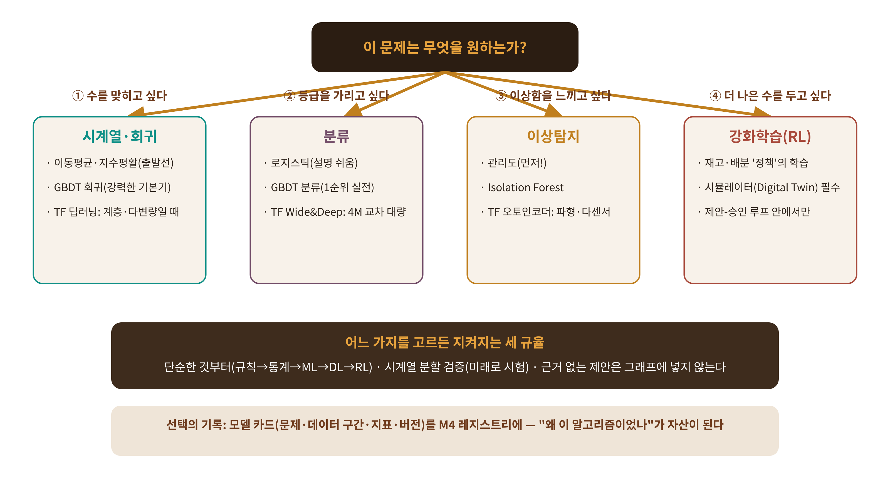
ALGORITHM MAP
알고리즘 선택 지도 — 문제의 질문이 서랍을 고른다
AX 플랫폼 구축 제안 · 에이에스씨
8
Notes:
네 서랍: 시계열·회귀/분류/이상탐지/강화학습. 공통 규율 3 — 단순한 것부터, 미래로 시험, 근거 없는 제안은 그래프에 넣지 않는다.

Slide 9

MODULES 3/3
의미와 실행 — M5 지식그래프 · M6 LLM 판단 · M7 에이전트
M5
온톨로지·지식그래프
M6
LLM 추론·판단
M7
에이전트·관제
4M 스키마(DefectEvent 허브+Rule)
FACT 자동 적재 + 원인 후보(확신도)
임계(70%·3회)→승인→Rule 승격, 근거 API
GraphRAG — 검색된 사실로만 답, 경로 인용 필수
판단 카드 조립(수치+근거+대안)
Ollama 기본 + 승인 반출 클라우드 · 수치 생성 금지
런타임 + 기본 에이전트 5종(4대 지능화+지식검증)
HITL 승인함(Odoo 내장) — 승인만이 원장을 바꾼다
War Room + 저위험 자동실행 승급 절차
8주 — 첫 Rule 승격
7주 — 질의 10선 회귀 통과
11주 — 첫 승인→환류
Foundry의 교훈 그대로 — 온톨로지는 곁가지가 아니라 심장이다. 그리고 심장의 출력은 언제나 판단 카드 한 형식
AX 플랫폼 구축 제안 · 에이에스씨
9

Slide 10
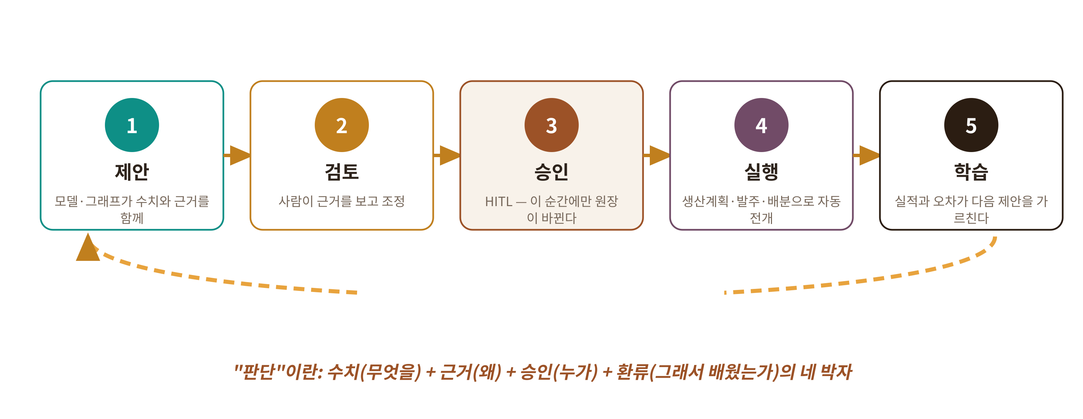
JUDGMENT CARD
플랫폼의 최종 산출 — 판단 카드와 다섯 박자
오차의 환류 — 판단이 반복될수록 정확해진다
모든 모듈의 산출이 이 한 형식으로 수렴한다 — {제안, 수치, 구간, 근거 경로, 대안, 승인자, 상태}. M7만이 원장 파라미터를 쓴다
AX 플랫폼 구축 제안 · 에이에스씨
10

Slide 11
APP × MODULE
4대 지능화 × 모듈 매핑 — 앱이 플랫폼을 증명한다
모듈
수요예측·영업
재고·생산
설비예지
지식센터
M1 수집
● 판매·CRM·달력
● 재고·BOM
● 센서·정비
● 장표·말 카드
M2 표준 데이터셋
● 판매 사실·특징
● 이동·소요
● 설비 사실
○ 텍스트 원천
M3 분석 스튜디오
● 프로파일·계절
● 재고일수·결품
● 관리도
○ 키워드 추이
M4 학습 엔진
● 시계열·스코어링
● RL 정책·GBDT
● 오토인코더
○ 태깅 분류
M5 지식그래프
● 규칙·이벤트
● 규칙·로트
● Machine 이력
● Rule의 본진
M6 LLM 판단
● 카드 문장
● 카드 문장
● 경보 해설
● 질의응답
M7 에이전트
● 예측
● 보충·배분
● 설비경보
● 지식검증
함의 수요예측이 전 모듈을 가장 고르게 관통한다 → 1단계 수직 완주 유스케이스로 수요예측을 선정 (● 핵심 사용 · ○ 보조 사용)
AX 플랫폼 구축 제안 · 에이에스씨
11

Slide 12
EXECUTION PLAN
작업실행 계획 — 세 단계, 32주
1단계 수직 완주
2단계 수평 확장
3단계 지능 심화
12주
12주
8주
M0 지반 + 수요예측이 M1→M7을 얇게 관통
재고·생산 + 설비예지 앱 탑재, RL·이상탐지 가동
지식센터·확신도 루프·승급 절차·War Room 완성
완주 판정: 첫 판단 카드 승인·환류
완주 판정: 4대 중 3앱 카드 가동
완주 판정: Rule 승격 3건, 자동 승급 1건
1단계 12주의 네 개 게이트
G1 (2주차)
헌장·CTQ 서명
G2 (6주차)
표준 스키마 승인
G3 (10주차)
모델 지표 합의
G4 (12주차)
첫 승인·환류 완주
체제(5역할) 플랫폼 리드 1 · 데이터 엔지니어 1~2 · ML 엔지니어 1 · Odoo 앱 엔지니어 1 · 고객사 스튜어드 1(자립의 씨앗) — 산출물 전부 발주사 자산(커스터디 헌장), 종료 시 W9 인수인계 검수
AX 플랫폼 구축 제안 · 에이에스씨
12

Slide 13
ACCEPTANCE & RISK
무엇으로 검수하고, 무엇을 조심하는가
수용 시험 기준 6
리스크 5와 대응
정합 — 원장 대비 표준 데이터셋 일 정합 오차 0건
품질 — 미매핑률 5% 미만, 품질 리포트 자동 발행
모델 — 합의 지표(MAPE·AUC) 달성 + 모델 카드 완비
판단 — 카드 생성→승인→환류→감사 로그 전 구간 시연
커스터디 — 자산 대장 최신·복구 시험·반출 로그 일치
자립 — 고객사 스튜어드의 단독 운영(재학습·승인·대장)
엑셀·장표의 무한 다양성 → 매핑 저장소로 양식별 1회 학습, 표준 폼 전환 병행
플랫폼 병(과설계) → 1단계는 수요예측 완주에 필요한 최소 기능만
RL의 과속 → 시뮬레이터 밖 학습 금지, 정책은 카드로만
LLM 환각 → 인용 강제·수치 생성 금지, 질의 10선 회귀 시험
외주 종속 → 스튜어드 동석·실시간 인계, W9 최종 검수
AX 플랫폼 구축 제안 · 에이에스씨
13

Slide 14
CLOSING
방법론이 제품이 될 때
DMAIC는 M3와 게이트로, 3정5S는 M2의 품질 게이트로, 커스터디 헌장은 M0의 반출 게이트로,
판단 카드는 M6·M7의 스키마로 — 문서의 방법론이 구조로 굳는다.
"문서에 있으면 사람이 지켜야 하지만, 플랫폼이 되면 구조가 지킨다.
구조가 지키는 회사는 — 담당자가 바뀌어도, 지원이 끝나도, 다시 시작하지 않는다."
①
착수 워크숍(1주) — 질문·CTQ·커스터디 헌장
②
1단계 수직 완주 12주 — 수요예측 첫 카드 승인
③
G4 완주 판정 후 2단계 범위 확정
에이에스씨 · 『AI ERP 혁명 — Odoo와 지능형 ERP』 · 감사합니다
AX 플랫폼 구축 제안 · 에이에스씨
14

